Slide 1
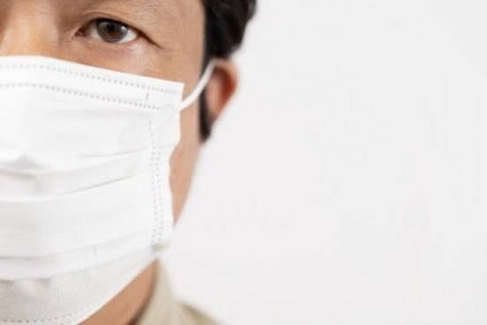
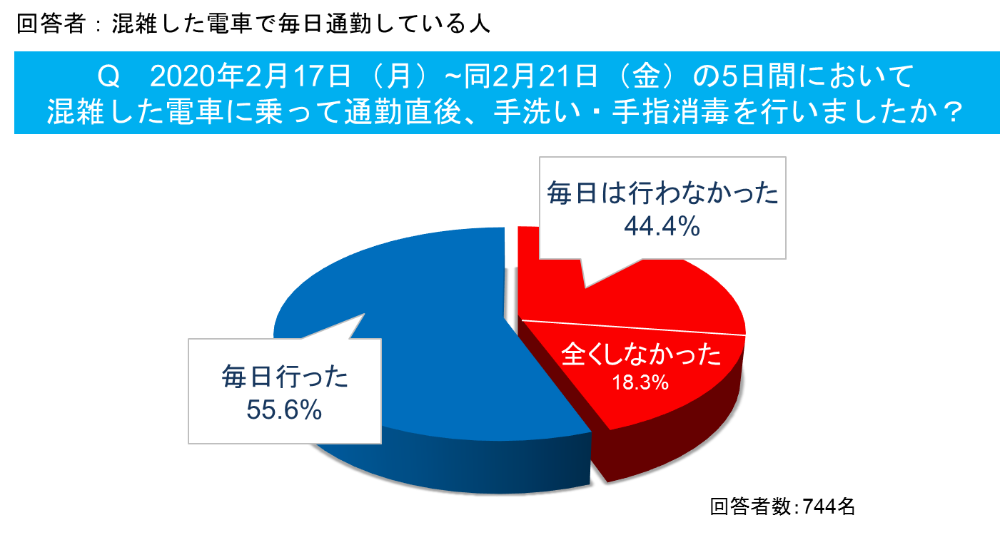
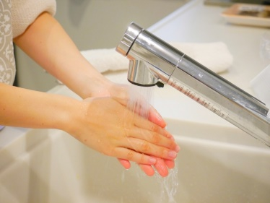
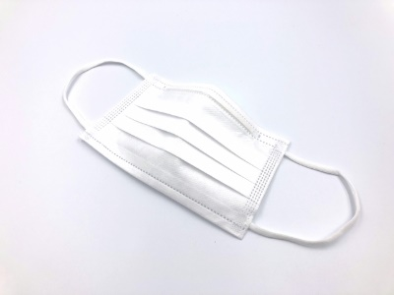
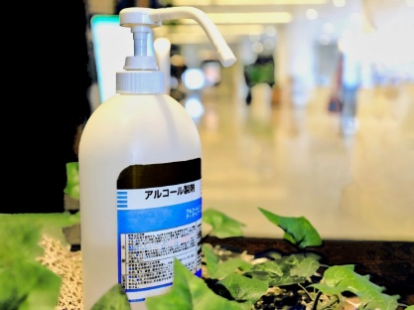

オフィスに入る時には手洗い・うがいの
徹底を！
❕
アンケート結果から見る新型コロナウィルス感染対策
対岸の火事ではありません。
首都圏で混雑した電車で毎日通勤している人に対するインターネット調査結果（抜粋）
❕
わたしたちに今、できること
新型コロナウイルスは、飛沫および接触でヒト−ヒト感染を起こすと考えられています。しっかりと感染予防に取り組みましょう。
①こまめな手洗い
③アルコール消毒
②マスクの着用
資料提供：ユナイテッド・ヘルスコミュニケーション株式会社

